Slide 1
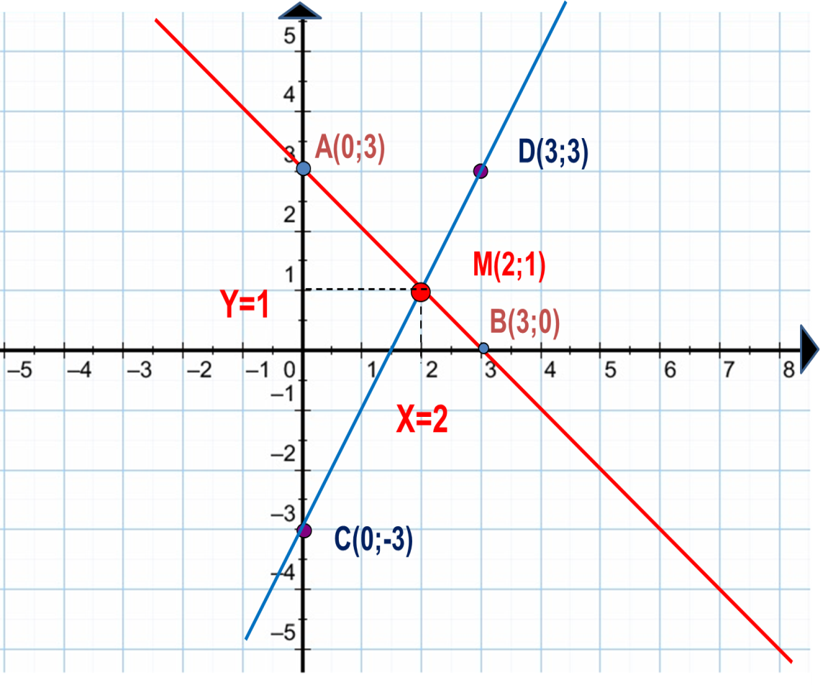
Алгебра
7
класс
Тема:
Графический способ решения систем уравнений.
Яшнабадский район. Школа № 161.
Учитель математики Наралиева Ш.Ш.

Slide 2
План урока
1. Повторение пройденного
2. Графический способ
3. Решение задач
4. Задания для закрепления

Slide 3
Решить систему уравнений
способом подстановки
способом сложения
4х + y = 15
5х + 3у = 31
4х + у=15
4х + y = 15
5х + 3у = 31
∙3
у=15-4х
5х+3(15-4х) =31
у=15-4∙2
12х + 3y = 45
5х + 3у = 31
─
5х+45 – 12х =31
у=15- 8
5х – 12х = 31-45
7 х = 14
4х + у=15
- 7х= - 14
у = 7
х = 14:7
4∙2 + у=15
х= - 14:(-7)
х = 2
8 + у=15
х = 2
у=15- 8
Ответ: (2; 7)
Ответ: (2; 7)
у = 7

Slide 4
Задание:
1. Какая пара чисел является решением уравнения 4х-у=1?
А) (2;7) Б) (5;0) В)(-3;4)
2. В уравнении 3х+у=18 выразите у через х:
А) у=18+3х Б) х=18-у В) у=18-3х
3. Точка с абсциссой 3 принадлежит графику уравнения 2х-у=4. Определите ординату этой точки.
А) 6 Б) 2 В) -4
4. Точка с ординатой 2 принадлежит графику уравнения 2х+у=4. Определите абсциссу этой точки.
А) 1 Б) 0 В) 4
5. Какие из точек лежат на оси Оу?
А) (3;0) Б) (0;-2) В) (1;1)
4∙2-7=1
2∙3-у=4
6-у=4
у=2
2х+2=4
2х=2
х=1

Slide 5
Способы решения систем линейных уравнений
Способ подстановки
Способ сложения
Графический
Notes:
Шаблон для создания презентаций к урокам математики. Савченко Е.М.

Slide 6
Решение системы графическим способом
у – х = 2,
у + х = 10;
Выразим у
через х
y
10
у = х + 2
у = х + 2,
у = 10 – х;
8
Построим график
первого уравнения
6
у = х + 2
х
3
у = 10 – х
0
1
у
2
3
2
Построим график
второго уравнения
1
0
1
2
4
x
у = 10 – х
х
0
2
у
10
8
Ответ: (4; 6)

Slide 7
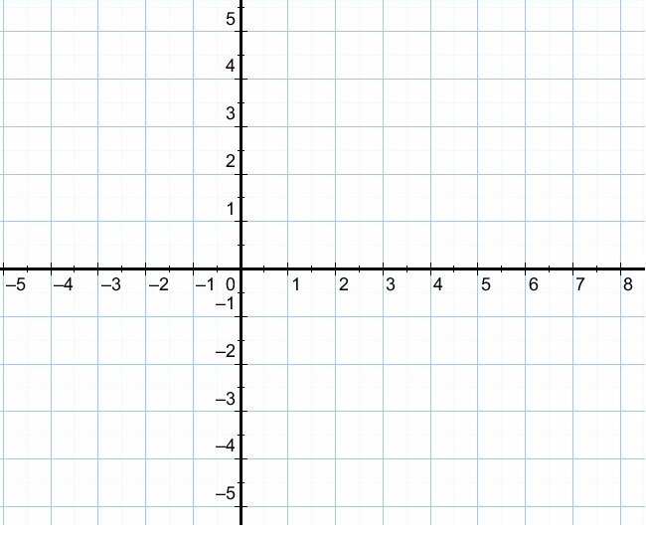
Графический метод
х+у=3
-2х+у=-3
1.Выразить у через х
A(0;3)
D(3;3)
M(2;1)
У=3-х
У=2х-3
Y=1
B(3;0)
X=2
2. Построить графики полученных функций
C(0;-3)
3. Найти точки пересечения графиков
Ответ: (2;1)

Slide 8
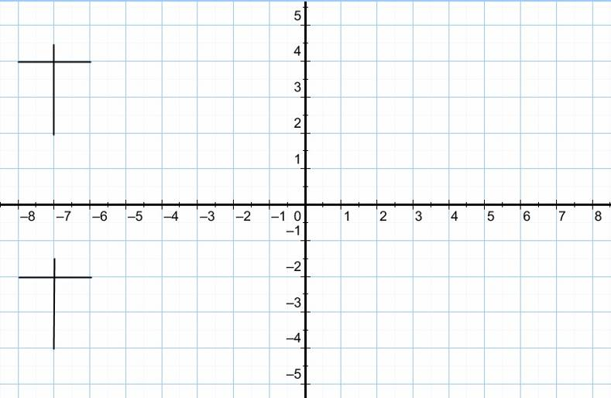
Решим систему уравнений:
Y= 0,5x+2
Y= 0,5x-1
Y=0,5x+2
x
y
0
2
2
3
B(2;3)
Y=0,5x-1
A(0;2)
x
y
D(2;0)
0
-1
2
0
C(0;-1)
Графики функций параллельны и не пересекаются.
Ответ: система не имеет решений.

Slide 9
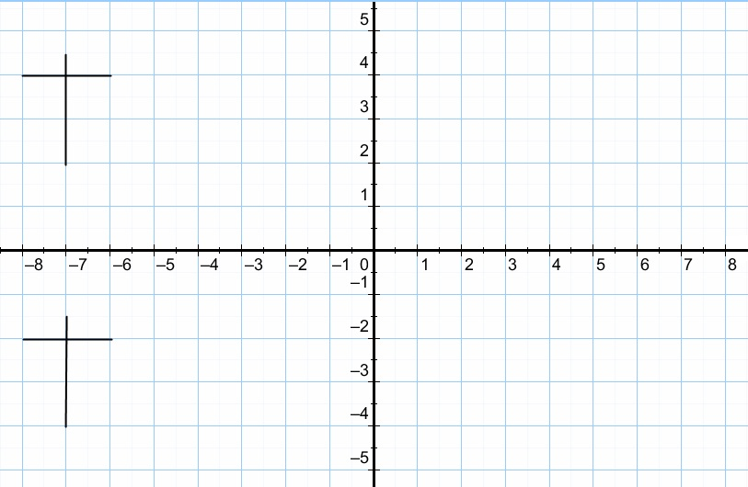
Решим систему уравнений:
Y=x+3
Y=x+3
Y=x+3
B(4;5)
y
D(1;4)
x
0
3
A(0;3)
2
5
C(-1;2)
Y=x+3
x
y
1
4
-1
2
Графики функций совпадают.
Ответ: система имеет бесконечное множество решений

Slide 10
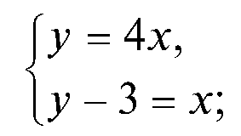
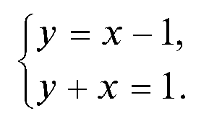
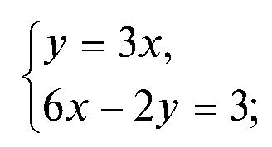
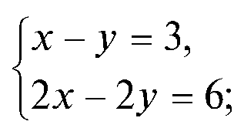
ЗАДАНИЯ ДЛЯ ЗАКРЕПЛЕНИЯ
Решить графически системы уравнений
а)
б)
в)
г)

Slide 11
ЗАДАНИЯ ДЛЯ ЗАКРЕПЛЕНИЯ
1
2
3

